Slide 1

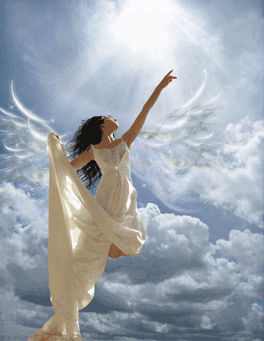
BIENAVENTURADOS LOS DE LIMPIO CORAZÓN. MATEO.5:8.
INTRODUCCIÓN:
Bienaventurados los de limpio corazón, pues ellos verán a Dios.
BIENAVENTURADOS- Griego- MAKARIOS- Dichoso, Feliz, Afortunado, Prosperidad espiritual.
Aquí tenemos otra característica de los verdaderos seguidores de Cristo.
El verdadero Cristianismo esta en el corazón.

Slide 2


BIENAVENTURADOS LOS DE LIMPIO CORAZÓN.
El corazón limpio es la base principal de las demás virtudes.
Proverbios.4:23.
Con toda diligencia guarda tu corazón, porque de él brotan los manantiales de la vida.
I Timoteo.1:5.
Pero el propósito de nuestra instrucción es el amor nacido de un corazón puro, de una buena conciencia y de una fe sincera.

Slide 3


BIENAVENTURADOS LOS DE LIMPIO CORAZÓN.
Nos preocupamos por la limpieza física.
¿Porqué damos tan poca importancia a lo espiritual?.
LIMPIO- Significa: Indiviso con un solo propósito.
Santiago.1:8.
siendo hombre de doble ánimo, inestable en todos sus caminos.
Sin mezclas, honesto, sencillo, puro.

Slide 4
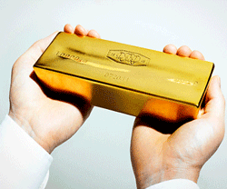
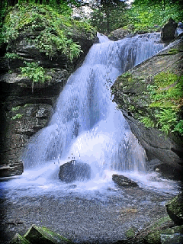
BIENAVENTURADOS LOS DE LIMPIO CORAZÓN.
1. Como el oro puro- Oro sin ningún otro elemento, solo oro.
2. Sin mancha- Es decir sin suciedad ni contaminación.
3. Como el agua pura- Agua sin ninguna contaminación.
La Biblia recalca muchas veces sobre la necesidad de la limpieza Espiritual.
I Timoteo.4:12.

Slide 5

BIENAVENTURADOS LOS DE LIMPIO CORAZÓN.
No permitas que nadie menosprecie tu juventud; antes, sé ejemplo de los creyentes en palabra, conducta, amor, fe y pureza.
I Timoteo.5:22.
No impongas las manos sobre nadie con ligereza, compartiendo así la responsabilidad por los pecados de otros; guárdate libre de pecado.
II Timoteo.1:5.

Slide 6
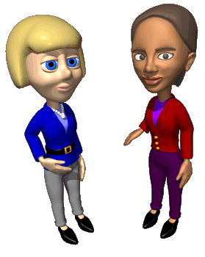
BIENAVENTURADOS LOS DE LIMPIO CORAZÓN.
Porque tengo presente la fe sincera que hay en ti, la cual habitó primero en tu abuela Loida y en tu madre Eunice, y estoy seguro que en ti también.
II Timoteo.2:19-22.
No obstante, el sólido fundamento de Dios permanece firme, teniendo este sello: El Señor conoce a los que son suyos, y: Que se aparte de la iniquidad todo aquel que menciona el nombre del Señor.

Slide 7
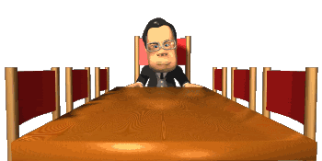
BIENAVENTURADOS LOS DE LIMPIO CORAZÓN.
V.20.
Ahora bien, en una casa grande no solamente hay vasos de oro y de plata, sino también de madera y de barro, y unos para honra y otros para deshonra.
V.21.
Por tanto, si alguno se limpia de estas cosas, será un vaso para honra, santificado, útil para el Señor, preparado para toda buena obra.

Slide 8

BIENAVENTURADOS LOS DE LIMPIO CORAZÓN.
V.22.
Huye, pues, de las pasiones juveniles y sigue la justicia, la fe, el amor y la paz, con los que invocan al Señor con un corazón puro.
La motivación para lograr esta pureza de corazón es:
1. Para glorificar a Dios.
Mateo.5:16.
Así brille vuestra luz delante de los hombres, para que vean vuestras buenas acciones y glorifiquen a vuestro Padre que está en los cielos.

Slide 9

BIENAVENTURADOS LOS DE LIMPIO CORAZÓN.
I Pedro.1:14-16.
Como hijos obedientes, no os conforméis a los deseos que antes teníais en vuestra ignorancia,
V.15.
sino que así como aquel que os llamó es santo, así también sed vosotros santos en toda vuestra manera de vivir;
V.16.
porque escrito está: SED SANTOS, PORQUE YO SOY SANTO.

Slide 10

BIENAVENTURADOS LOS DE LIMPIO CORAZÓN.
I Pedro.2:11-12.
Amados, os ruego como a extranjeros y peregrinos, que os abstengáis de las pasiones carnales que combaten contra el alma.
V.12.
Mantened entre los gentiles una conducta irreprochable, a fin de que en aquello que os calumnian como malhechores, ellos, por razón de vuestras buenas obras, al considerarlas, glorifiquen a Dios en el día de la visitación.

Slide 11
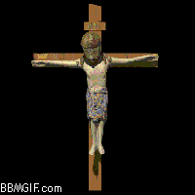
BIENAVENTURADOS LOS DE LIMPIO CORAZÓN.
2. Por que Cristo murió con este propósito en mente.
Efesios.5:25-27.
Maridos, amad a vuestras mujeres, así como Cristo amó a la iglesia y se dio a sí mismo por ella,
V.26.
para santificarla, habiéndola purificado por el lavamiento del agua con la palabra,
V.27.

Slide 12
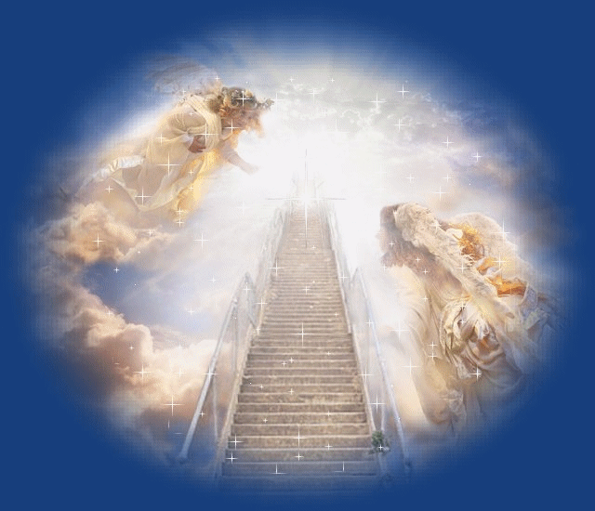
BIENAVENTURADOS LOS DE LIMPIO CORAZÓN.
a fin de presentársela a sí mismo, una iglesia en toda su gloria, sin que tenga mancha ni arruga ni cosa semejante, sino que fuera santa e inmaculada.
Hebreos.12:14.
Buscad la paz con todos y la santidad, sin la cual nadie verá al Señor.
¿Qué significa ser limpio de corazón?.

Slide 13

BIENAVENTURADOS LOS DE LIMPIO CORAZÓN.
Tito.2:14.
quien se dio a sí mismo por nosotros, para REDIMIRNOS DE TODA INIQUIDAD y PURIFICAR PARA SI UN PUEBLO PARA POSESION SUYA, celoso de buenas obras.
Si no somos limpios nos oponemos al plan de Cristo.
3. Por que esta limpieza es necesaria para poder ver a Dios.
Mateo.5:8.
Bienaventurados los de limpio corazón, pues ellos verán a Dios.

Slide 14

BIENAVENTURADOS LOS DE LIMPIO CORAZÓN.
1. LIMPIO- Griego- KATHAROS- Significa libre de contaminación, libre de mezclas impuras, sin tacha, libres de deseos corrompidos.
En el tiempo de Cristo y hoy en día la gente da gran importancia a lo externo, a lo de afuera.
No da mucha importancia a lo de adentro.
Mateo.23:27-28.

Slide 15

BIENAVENTURADOS LOS DE LIMPIO CORAZÓN.
¡Ay de vosotros, escribas y fariseos, hipócritas!, porque sois semejantes a sepulcros blanqueados, que por fuera lucen hermosos, pero por dentro están llenos de huesos de muertos y de toda inmundicia.
V.28.
Así también vosotros, por fuera parecéis justos a los hombres, pero por dentro estáis llenos de hipocresía y de iniquidad.

Slide 16
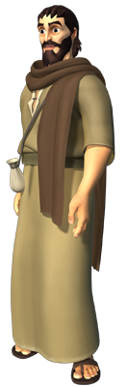
BIENAVENTURADOS LOS DE LIMPIO CORAZÓN.
Su ropa, zapatos, su cuerpo físico.
Pero a Dios no le interesa lo externo, sino lo interno, lo que esta dentro del hombre.
I Samuel.16:6-7.
Y aconteció que cuando ellos entraron, vio a Eliab, y se dijo: Ciertamente el ungido del SEÑOR está delante de El.
V.7.

Slide 17
BIENAVENTURADOS LOS DE LIMPIO CORAZÓN.
Pero el SEÑOR dijo a Samuel: No mires a su apariencia, ni a lo alto de su estatura, porque lo he desechado; pues Dios ve no como el hombre ve, pues el hombre mira la apariencia exterior, pero el SEÑOR mira el corazón.
Lucas.16:15.
Y El les dijo: Vosotros sois los que os justificáis a vosotros mismos ante los hombres, pero Dios conoce vuestros corazones, porque lo que entre los hombres es de alta estima, abominable es delante de Dios.

Slide 18
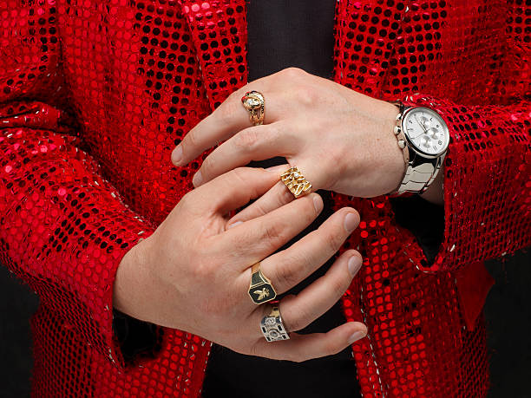
BIENAVENTURADOS LOS DE LIMPIO CORAZÓN.
Santiago.2:2-4.
Porque si en vuestra congregación entra un hombre con anillo de oro y vestido de ropa lujosa, y también entra un pobre con ropa sucia,
V.3.
y dais atención especial al que lleva la ropa lujosa, y decís: Tú siéntate aquí, en un buen lugar; y al pobre decís: Tú estate allí de pie, o siéntate junto a mi estrado;

Slide 19

BIENAVENTURADOS LOS DE LIMPIO CORAZÓN.
V.4.
¿no habéis hecho distinciones entre vosotros mismos, y habéis venido a ser jueces con malos pensamientos?
I Pedro.3:3-4.
Y que vuestro adorno no sea externo: peinados ostentosos, joyas de oro o vestidos lujosos,
V.4.
sino que sea el yo interno, con el adorno incorruptible de un espíritu tierno y sereno, lo cual es precioso delante de Dios.

Slide 20

BIENAVENTURADOS LOS DE LIMPIO CORAZÓN.
Las funciones del corazón:
1. Piensa. El intelecto.
Proverbios.23:7.
pues como piensa dentro de sí, así es. El te dice: Come y bebe, pero su corazón no está contigo.
Mateo.9:4.
Y Jesús, conociendo sus pensamientos, dijo: ¿Por qué pensáis mal en vuestros corazones?

Slide 21

BIENAVENTURADOS LOS DE LIMPIO CORAZÓN.
2. Siente. Amor, e ira. Las emociones.
Mateo.22:37-39.
Y El le dijo: AMARAS AL SEÑOR TU DIOS CON TODO TU CORAZON, Y CON TODA TU ALMA, Y CON TODA TU MENTE.
V.38.
Este es el grande y el primer mandamiento.
V.39.

Slide 22

BIENAVENTURADOS LOS DE LIMPIO CORAZÓN.
Y el segundo es semejante a éste: AMARAS A TU PROJIMO COMO A TI MISMO.
Marcos.3:5.
Y mirándolos en torno con enojo, entristecido por la dureza de sus corazones, dijo* al hombre: Extiende tu mano. Y él la extendió, y su mano quedó sana.
3. Tiene intenciones. Los motivos.
Hebreos.4:12.

Slide 23

BIENAVENTURADOS LOS DE LIMPIO CORAZÓN.
Porque la palabra de Dios es viva y eficaz, y más cortante que cualquier espada de dos filos; penetra hasta la división del alma y del espíritu, de las coyunturas y los tuétanos, y es poderosa para discernir los pensamientos y las intenciones del corazón.
4. Comprende.
Isaias.32:4.
El corazón de los imprudentes discernirá la verdad, y la lengua de los tartamudos se apresurará a hablar claramente.

Slide 24

BIENAVENTURADOS LOS DE LIMPIO CORAZÓN.
5. Conoce.
Proverbios.14:10.
El corazón conoce su propia amargura, y un extraño no comparte su alegría.
6. Razona.
Marcos.2:6.
Pero estaban allí sentados algunos de los escribas, los cuales pensaban en sus corazones:
7. Anhela.
Romanos.10:1.
Hermanos, el deseo de mi corazón y mi oración a Dios por ellos es para su salvación.

Slide 25

BIENAVENTURADOS LOS DE LIMPIO CORAZÓN.
8. Presume.
Ester.7:5.
Entonces el rey Asuero preguntó a la reina Ester: ¿Quién es, y dónde está el que pretende hacer tal cosa?
9. Desprecia.
II Samuel.16:16.
Sucedió que cuando Husai arquita, amigo de David, vino a Absalón, Husai dijo a Absalón: ¡Viva el rey! ¡Viva el rey!

Slide 26
BIENAVENTURADOS LOS DE LIMPIO CORAZÓN.
10. Se arrepiente.
Romano.2:5.
Mas por causa de tu terquedad y de tu corazón no arrepentido, estás acumulando ira para ti en el día de la ira y de la revelación del justo juicio de Dios,
11. Propone.
II Corintios.9:7.

Slide 27

BIENAVENTURADOS LOS DE LIMPIO CORAZÓN.
Que cada uno dé como propuso en su corazón, no de mala gana ni por obligación, porque Dios ama al dador alegre.
12. Cree.
Romanos.10:9-10.
que si confiesas con tu boca a Jesús por Señor, y crees en tu corazón que Dios le resucitó de entre los muertos, serás salvo;
V.10.

Slide 28

BIENAVENTURADOS LOS DE LIMPIO CORAZÓN.
porque con el corazón se cree para justicia, y con la boca se confiesa para salvación.
La Biblia exige que él corazón sea limpio en “TODAS LAS FUNCIONES”.
1. Los pensamientos.
Mateo.9:4.
Y Jesús, conociendo sus pensamientos, dijo: ¿Por qué pensáis mal en vuestros corazones?
Marcos.7:21.

Slide 29

BIENAVENTURADOS LOS DE LIMPIO CORAZÓN.
Porque de adentro, del corazón de los hombres, salen los malos pensamientos, fornicaciones, robos, homicidios, adulterios,
2. Las emociones.
Santiago.3:14-15.
Pero si tenéis celos amargos y ambición personal en vuestro corazón, no seáis arrogantes y así mintáis contra la verdad.
V.15.

Slide 30

BIENAVENTURADOS LOS DE LIMPIO CORAZÓN.
Esta sabiduría no es la que viene de lo alto, sino que es terrenal, natural, diabólica.
I Pedro.1:22.
Puesto que en obediencia a la verdad habéis purificado vuestras almas para un amor sincero de hermanos, amaos unos a otros entrañablemente, de corazón puro.
3. La Fe.
I Timoteo.1:5.

Slide 31

BIENAVENTURADOS LOS DE LIMPIO CORAZÓN.
Pero el propósito de nuestra instrucción es el amor nacido de un corazón puro, de una buena conciencia y de una fe sincera.
II Timoteo.1:5.
Porque tengo presente la fe sincera que hay en ti, la cual habitó primero en tu abuela Loida y en tu madre Eunice, y estoy seguro que en ti también.
4. La obediencia.

Slide 32

BIENAVENTURADOS LOS DE LIMPIO CORAZÓN.
Mateo.15:8-9.
"ESTE PUEBLO CON LOS LABIOS ME HONRA, PERO SU CORAZON ESTA MUY LEJOS DE MI.
V.9.
"MAS EN VANO ME RINDEN CULTO, ENSEÑANDO COMO DOCTRINAS PRECEPTOS DE HOMBRES."
Romanos.6:17-18.
Pero gracias a Dios, que aunque erais esclavos del pecado, os hicisteis obedientes de corazón a aquella forma de enseñanza a la que fuisteis entregados;

Slide 33
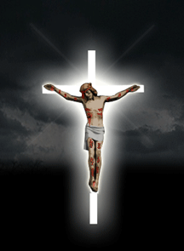
BIENAVENTURADOS LOS DE LIMPIO CORAZÓN.
y habiendo sido libertados del pecado, os habéis hecho siervos de la justicia.
¿Cómo podemos tener un corazón limpio?
1. Por medio del poder purificador que la sangre de Cristo provee.
Hebreos.9:13-14, 22.
Porque si la sangre de los machos cabríos y de los toros, y la ceniza de la becerra rociada sobre los que se han contaminado, santifican para la purificación de la carne,

Slide 34
BIENAVENTURADOS LOS DE LIMPIO CORAZÓN.
¿cuánto más la sangre de Cristo, el cual por el Espíritu eterno se ofreció a sí mismo sin mancha a Dios, purificará vuestra conciencia de obras muertas para servir al Dios vivo?
V.22.
Y según la ley, casi todo es purificado con sangre, y sin derramamiento de sangre no hay perdón.

Slide 35

BIENAVENTURADOS LOS DE LIMPIO CORAZÓN.
2. Por guardar el corazón constantemente.
Proverbios.4:23.
Con toda diligencia guarda tu corazón, porque de él brotan los manantiales de la vida.
II Corintios.10:4-5.
porque las armas de nuestra contienda no son carnales, sino poderosas en Dios para la destrucción de fortalezas;
V.5.

Slide 36
BIENAVENTURADOS LOS DE LIMPIO CORAZÓN.
destruyendo especulaciones y todo razonamiento altivo que se levanta contra el conocimiento de Dios, y poniendo todo pensamiento en cautiverio a la obediencia de Cristo,
Santiago.1:27.
La religión pura y sin mácula delante de nuestro Dios y Padre es ésta: visitar a los huérfanos y a las viudas en sus aflicciones, y guardarse sin mancha del mundo.

Slide 37

BIENAVENTURADOS LOS DE LIMPIO CORAZÓN.
Hay que guardar el corazón:
1. Los pensamientos:
El pecado empieza en el corazón.
Marcos.7:21-23.
Porque de adentro, del corazón de los hombres, salen los malos pensamientos, fornicaciones, robos, homicidios, adulterios,
V.22.

Slide 38

BIENAVENTURADOS LOS DE LIMPIO CORAZÓN.
avaricias, maldades, engaños, sensualidad, envidia, calumnia, orgullo e insensatez.
V.23.
Todas estas maldades de adentro salen, y contaminan al hombre.
La palabra Lascivia- Es el peligro, puede empezar con una mirada, o una palabra, es peligroso despertar deseos sexuales que no pueden ser cumplidos lícitamente.

Slide 39

BIENAVENTURADOS LOS DE LIMPIO CORAZÓN.
Mateo.5:28.
Pero yo os digo que todo el que mire a una mujer para codiciarla ya cometió adulterio con ella en su corazón.
I Corintios.6:18.
Huid de la fornicación. Todos los demás pecados que un hombre comete están fuera del cuerpo, pero el fornicario peca contra su propio cuerpo.

Slide 40
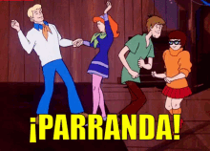
BIENAVENTURADOS LOS DE LIMPIO CORAZÓN.
La palabra Lascivia es muy amplia.
LASCIVIA- Griego- ASELGEIA- Significa, “Denota exceso, licencia, ausencia de freno, indecencia, disolución, la idea a destaca es la de una conducta desvergonzada”. VINE.
ASELGEIA- Significa “Deseo desenfrenado, excesos, libertinaje, lascivia, disolución ultrajante.

Slide 41
BIENAVENTURADOS LOS DE LIMPIO CORAZÓN.
Desvergonzadamente, insolencia, manera o actos libertinos,
Como palabras sucias o inmundas, movimientos físicos indecentes, toques o manoseos incastos de varones y hembras”. THAYER.
2. Los motivos:
Hay que evitar el egoísmo.
Filipensse.2:3.

Slide 42

BIENAVENTURADOS LOS DE LIMPIO CORAZÓN.
Nada hagáis por egoísmo o por vanagloria, sino que con actitud humilde cada uno de vosotros considere al otro como más importante que a sí mismo,
Hay que evitar la envidia.
Lucas.15:25-32.
Y su hijo mayor estaba en el campo, y cuando vino y se acercó a la casa, oyó música y danzas.
V.26.

Slide 43
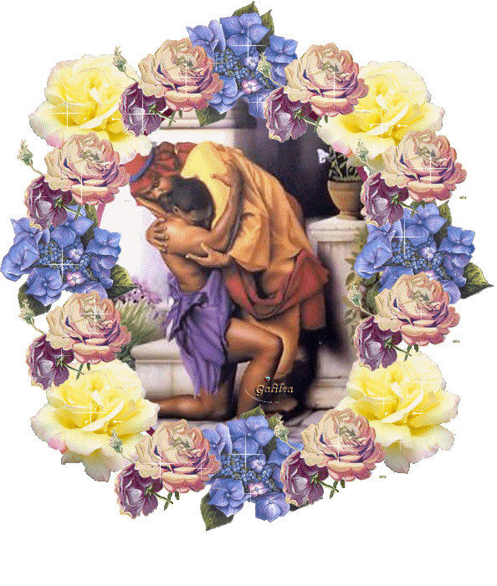
BIENAVENTURADOS LOS DE LIMPIO CORAZÓN.
Y llamando a uno de los criados, le preguntó qué era todo aquello.
V.27.
Y él le dijo: "Tu hermano ha venido, y tu padre ha matado el becerro engordado porque lo ha recibido sano y salvo."
V.28.
Entonces él se enojó y no quería entrar. Salió su padre y le rogaba que entrara.

Slide 44

BIENAVENTURADOS LOS DE LIMPIO CORAZÓN.
V.29.
Pero respondiendo él, le dijo al padre: "Mira, por tantos años te he servido y nunca he desobedecido ninguna orden tuya, y sin embargo, nunca me has dado un cabrito para regocijarme con mis amigos;
V.30.
pero cuando vino este hijo tuyo, que ha consumido tus bienes con rameras, mataste para él el becerro engordado."

Slide 45

BIENAVENTURADOS LOS DE LIMPIO CORAZÓN.
V.31.
Y él le dijo: "Hijo mío, tú siempre has estado conmigo, y todo lo mío es tuyo.
V.32.
"Pero era necesario hacer fiesta y regocijarnos, porque éste, tu hermano, estaba muerto y ha vuelto a la vida; estaba perdido y ha sido hallado."

Slide 46

BIENAVENTURADOS LOS DE LIMPIO CORAZÓN.
Hay que evitar el orgullo.
I Corintios.4:7.
Porque ¿quién te distingue? ¿Qué tienes que no recibiste? Y si lo recibiste, ¿por qué te jactas como si no lo hubieras recibido?
II Corintios.3:4-5.
Y esta confianza tenemos hacia Dios por medio de Cristo:
V.5.

Slide 47

BIENAVENTURADOS LOS DE LIMPIO CORAZÓN.
no que seamos suficientes en nosotros mismos para pensar que cosa alguna procede de nosotros, sino que nuestra suficiencia es de Dios,
3. Las palabras, La importancia de nuestras palabras:
Reflejan nuestro carácter.
Nuestra vida, nuestra conducta como cristianos.
Lucas.6:45.
El hombre bueno, del buen tesoro de su corazón saca lo que es bueno; y el hombre malo, del mal tesoro saca lo que es malo; porque de la abundancia del corazón habla su boca.

Slide 48
BIENAVENTURADOS LOS DE LIMPIO CORAZÓN.
Reflejan nuestra madures.
Santiago.3:1-2.
Hermanos míos, no os hagáis maestros muchos de vosotros, sabiendo que recibiremos un juicio más severo.
V.2.
Porque todos tropezamos de muchas maneras. Si alguno no tropieza en lo que dice, es un hombre perfecto, capaz también de refrenar todo el cuerpo.

Slide 49

BIENAVENTURADOS LOS DE LIMPIO CORAZÓN.
Nuestras palabras serán juzgadas.
Mateo.12:36-37.
Y yo os digo que de toda palabra vana que hablen los hombres, darán cuenta de ella en el día del juicio.
V.37.
Porque por tus palabras serás justificado, y por tus palabras serás condenado.

Slide 50

BIENAVENTURADOS LOS DE LIMPIO CORAZÓN.
Palabras corrompidas.
Efesios.4:29.
No salga de vuestra boca ninguna palabra mala, sino sólo la que sea buena para edificación, según la necesidad del momento, para que imparta gracia a los que escuchan.
Efesios.5:3-5.
Pero que la inmoralidad, y toda impureza o avaricia, ni siquiera se mencionen entre vosotros, como corresponde a los santos;

Slide 51
BIENAVENTURADOS LOS DE LIMPIO CORAZÓN.
V.4.
ni obscenidades, ni necedades, ni groserías, que no son apropiadas, sino más bien acciones de gracias.
V.5.
Porque con certeza sabéis esto: que ningún inmoral, impuro, o avaro, que es idólatra, tiene herencia en el reino de Cristo y de Dios.
Palabras de iras.

Slide 52
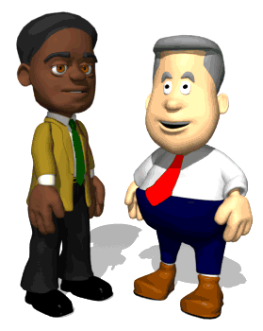
BIENAVENTURADOS LOS DE LIMPIO CORAZÓN.
Colosenses.4:6.
Que vuestra conversación sea siempre con gracia, sazonada como con sal, para que sepáis cómo debéis responder a cada persona.
Proverbios.15:1.
La suave respuesta aparta el furor, mas la palabra hiriente hace subir la ira.
Juramentos.
Santiago.5:12.
Y sobre todo, hermanos míos, no juréis, ni por el cielo, ni por la tierra, ni con ningún otro juramento; antes bien, sea vuestro sí, sí, y vuestro no, no, para que no caigáis bajo juicio.

Slide 53

LA BENDICIÓN:
ELLOS VERÁN A DIOS.
Ninguno ha visto a Dios cara a cara.
Exodo.33:18-20.
Entonces Moisés dijo: Te ruego que me muestres tu gloria.
V.19.
Y El respondió: Yo haré pasar toda mi bondad delante de ti, y proclamaré el nombre del SEÑOR delante de ti; y tendré misericordia del que tendré misericordia, y tendré compasión de quien tendré compasión.

Slide 54
LA BENDICIÓN:
ELLOS VERÁN A DIOS.
V.20.
Y añadió: No puedes ver mi rostro; porque nadie puede verme, y vivir.
Jueces.13:22.
Y Manoa dijo a su mujer: Ciertamente moriremos, porque hemos visto a Dios.
Juan.1:18.
Nadie ha visto jamás a Dios; el unigénito Dios, que está en el seno del Padre, El le ha dado a conocer.

Slide 55
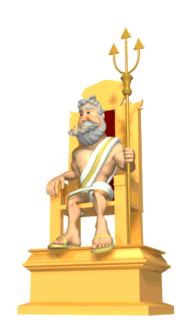
LA BENDICIÓN:
ELLOS VERÁN A DIOS.
Ahora vemos a Dios en el sentido de tener pleno conocimiento de su voluntad.
Era un honor grande entrar en la presencia del rey para verlo.
Genesis.43:3.
Pero Judá le respondió, diciendo: Aquel hombre claramente nos advirtió: "No veréis mi rostro si vuestro hermano no está con vosotros."

Slide 56
LA BENDICIÓN:
ELLOS VERÁN A DIOS.
I Reyes.10:8.
Bienaventurados tus hombres, bienaventurados estos tus siervos que están delante de ti continuamente y oyen tu sabiduría.
Ester.1:14.
y estaban junto a él Carsena, Setar, Admata, Tarsis, Meres, Marsena y Memucán, los siete príncipes de Persia y Media que tenían entrada a la presencia del rey y que ocupaban los primeros puestos en el reino):

Slide 57
LA BENDICIÓN:
ELLOS VERÁN A DIOS.
Ester.4:6.
Y salió Hatac a donde estaba Mardoqueo en la plaza de la ciudad, frente a la puerta del rey.
Sin corazón limpio no veremos a Dios.
Hebreos.12:14.
Buscad la paz con todos y la santidad, sin la cual nadie verá al Señor.
Salmos.24:3-4.

Slide 58
LA BENDICIÓN:
ELLOS VERÁN A DIOS.
¿Quién subirá al monte del SEÑOR? ¿Y quién podrá estar en su lugar santo?
V.4.
El de manos limpias y corazón puro; el que no ha alzado su alma a la falsedad, ni jurado con engaño.
Algún día lo veremos cara a cara.
Tal como Él, sin temor de morir.
I Juan.3:1-4.

Slide 59
LA BENDICIÓN:
ELLOS VERÁN A DIOS.
Mirad cuán gran amor nos ha otorgado el Padre, para que seamos llamados hijos de Dios; y eso somos. Por esto el mundo no nos conoce, porque no le conoció a El.
V.2.
Amados, ahora somos hijos de Dios y aún no se ha manifestado lo que habremos de ser. Pero sabemos que cuando El se manifieste, seremos semejantes a El porque le veremos como El es.
V.3.

Slide 60

LA BENDICIÓN:
ELLOS VERÁN A DIOS.
Y todo el que tiene esta esperanza puesta en El, se purifica, así como El es puro.
V.4.
Todo el que practica el pecado, practica también la infracción de la ley, pues el pecado es infracción de la ley.
Nadie que practica que viva en el pecado podrá entrar a la vida eterna.
Apocalipsis.21:27.

Slide 61
LA BENDICIÓN:
ELLOS VERÁN A DIOS.
y jamás entrará en ella nada inmundo, ni el que practica abominación y mentira, sino sólo aquellos cuyos nombres están escritos en el libro de la vida del Cordero.
Apocalipsis.22:10-15.
También me dijo*: No selles las palabras de la profecía de este libro, porque el tiempo está cerca.
V.11.

Slide 62
LA BENDICIÓN:
ELLOS VERÁN A DIOS.
Que el injusto siga haciendo injusticias, que el impuro siga siendo impuro, que el justo siga practicando la justicia, y que el que es santo siga guardándose santo.
V.12.
He aquí, yo vengo pronto, y mi recompensa está conmigo para recompensar a cada uno según sea su obra.
V.13.

Slide 63

LA BENDICIÓN:
ELLOS VERÁN A DIOS.
Yo soy el Alfa y la Omega, el primero y el último, el principio y el fin.
V.14.
Bienaventurados los que lavan sus vestiduras para tener derecho al árbol de la vida y para entrar por las puertas a la ciudad.
V.15.
Afuera están los perros, los hechiceros, los inmorales, los asesinos, los idólatras y todo el que ama y practica la mentira.

Slide 64

CONCLUSIÓN:
Bienaventurados los de limpio corazón, ósea sin mezclas, sin mancha, sin ser de doble animo.
Por que ellos verán a Dios, sino somos limpio nunca podremos entrar al cielo.
Seamos fieles a Dios para poder verlo cara a cara en el día final.
¿Quiere Usted ver a Dios cara a cara?
Para poderlo ver tenemos que ser limpio de corazón.

Slide 65



PLAN DE SALVACIÓN SEGÚN DIOS
¿Que debo hacer
para ser salvo…?
DIOS
“EL SEÑOR AÑADÍA CADA DÍA A LA IGLESIA LOS QUE HABÍAN DE SER SALVOS”
HECHOS.2:47
“por cuanto todos pecaron, y están destituidos de la gloria de Dios” Romanos. 3:23.
P
E
C
A
D
O
BAUTIZARSE. Hech.2:38.
CONFESAR. Rom.10:9-10.
Cristo es Él Salvador de los que le obedecen
“…y habiendo sido perfeccionado, vino a ser autor de eterna salvación para todos los que le obedecen” Hebreos.5:9.
ARREPENTIRSE. Hech.17:30.
CREER, Mar.16:15-16.
OIR, Rom.10:17.

Slide 66

DIOS NOS BENDIGA A TODOS.

